Slide 1

DOSKONALENIE TRENERÓW WSPOMAGANIA OŚWIATY
DOSKONALENIE TRENERÓW WSPOMAGANIA OŚWIATY POWR.02.10.00-00-7015/17
Moduł VII
Wspomaganie pracy przedszkola w kształtowaniu kompetencji kluczowych dzieci

Slide 2
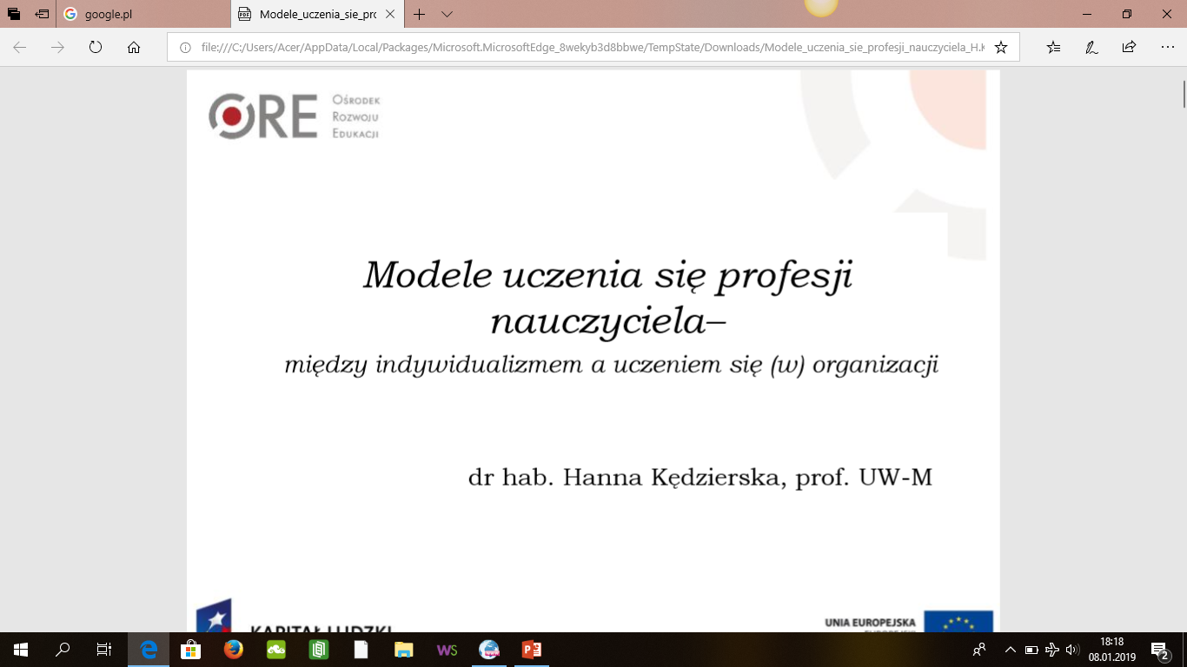
DOSKONALENIE TRENERÓW WSPOMAGANIA OŚWIATY POWR.02.10.00-00-7015/17
https://tiny.pl/tqvtf

Slide 3
DOSKONALENIE TRENERÓW WSPOMAGANIA OŚWIATY POWR.02.10.00-00-7015/17
Jak specjalista do spraw wspomagania może wspierać potencjał nauczyciela w obszarze:
Funkcjonowania w zespole
Zarządzania czasem
Rozwoju osobistego
Motywacji

Slide 4
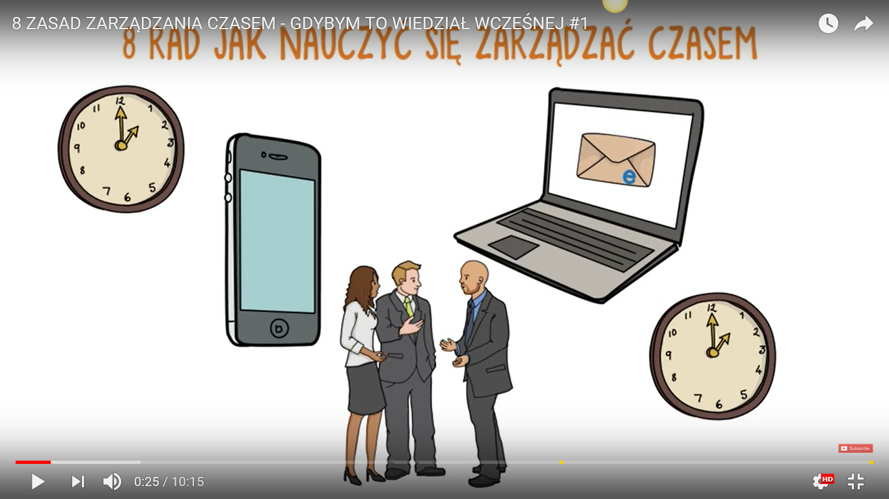
DOSKONALENIE TRENERÓW WSPOMAGANIA OŚWIATY POWR.02.10.00-00-7015/17
https://www.youtube.com/watch?v=I1syN3c8SiM&t=253s

Slide 5

DOSKONALENIE TRENERÓW WSPOMAGANIA OŚWIATY POWR.02.10.00-00-7015/17
Zarządzanie czasem
kwestionariusz

Slide 6
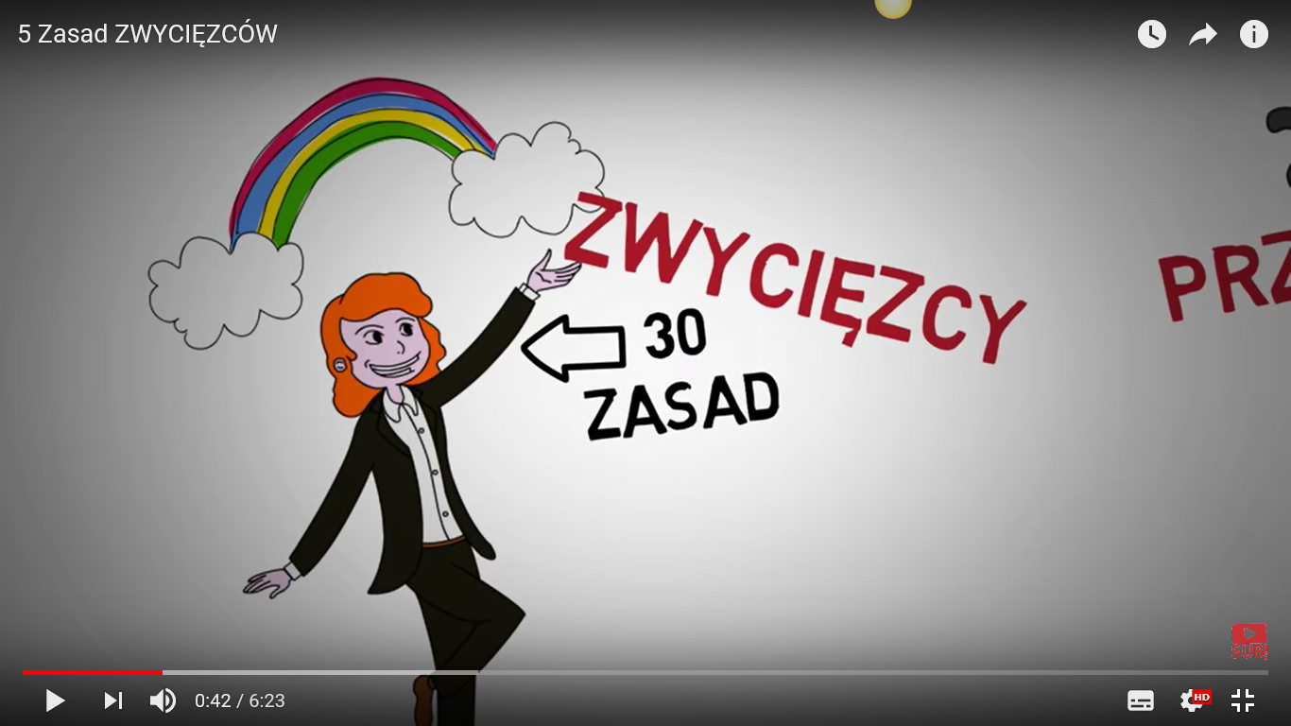
DOSKONALENIE TRENERÓW WSPOMAGANIA OŚWIATY POWR.02.10.00-00-7015/17
https://www.youtube.com/watch?v=PFs_UIfpKEg&t=288s

Slide 7
DOSKONALENIE TRENERÓW WSPOMAGANIA OŚWIATY POWR.02.10.00-00-7015/17
Wyznaczanie kierunków współpracy osoby wspomagającej z:
Dyrektorem przedszkola i radą pedagogiczną
Ekspertem merytorycznym
Rodzicami
Przedstawicielami środowiska lokalnego

Slide 8
DOSKONALENIE TRENERÓW WSPOMAGANIA OŚWIATY POWR.02.10.00-00-7015/17
Dyrektorzy kierujący procesem rozwoju szkoły potrzebują doskonalenia umiejętności w zakresie:
diagnozowania potrzeb rozwojowych szkoły,
planowania, organizowania, ewaluacji działań rozwojowych,
motywowania i wspierania nauczycieli w rozwoju,
kierowania zmianą,
radzenia sobie z oporem i zniechęceniem nauczycieli,
rozwiązywania bieżących problemów,
współpracy z zewnętrznym konsultantem.
(M. Wojnarowska, Rola dyrektora w procesie rozwoju szkoły, Ośrodek Rozwoju Edukacji, Warszawa 2014)

Slide 9
DOSKONALENIE TRENERÓW WSPOMAGANIA OŚWIATY POWR.02.10.00-00-7015/17
Zadanie eksperta do spraw wspomagania
przekazanie konkretnej, specjalistycznej wiedzy
kształcenie umiejętności zgodnych z potrzebami szkoły
pomoc w wypracowaniu nowych rozwiązań stosowanych w pracy szkoły
wspieranie nauczycieli w wypracowywaniu i wdrażaniu nowych rozwiązań (przez takie formy jak konsultacje, coaching, mentoring)

Slide 10
DOSKONALENIE TRENERÓW WSPOMAGANIA OŚWIATY POWR.02.10.00-00-7015/17
Zatrudniając eksperta, warto zadbać o:
Precyzyjne sformułowanie wymagań wobec eksperta, biorąc pod uwagę zaplanowane cele i efekty. Należy wziąć pod uwagę jego kwalifikacje, przygotowanie do pracy z dorosłymi, doświadczenie zawodowe związane z tematyką szkolenia.
Określenie oczekiwań stawianych danej formie doskonalenia, przez określenie celów i efektów, do których ma doprowadzić.
Wybranie jako eksperta doświadczonego praktyka lub uznanego
w środowisku specjalisty z danej dziedziny.

Slide 11
DOSKONALENIE TRENERÓW WSPOMAGANIA OŚWIATY POWR.02.10.00-00-7015/17
4. Zobowiązanie eksperta do:
odbycia przed zajęciami konsultacji z zewnętrznym specjalistą ds. wspomagania i dyrektorem szkoły w celu poznania specyfiki szkoły/placówki, założeń rocznego planu wspomagania oraz szczegółowych oczekiwań,
dostarczenia zewnętrznemu specjaliście ds. wspomagania z odpowiednim wyprzedzeniem programu szkolenia i materiałów szkoleniowych (z zastrzeżeniem o możliwości dokonania korekty),
praktycznego charakteru zajęć i wypracowania zaplanowanych nowych rozwiązań,
partycypacyjnego charakteru zajęć, z aktywnym udziałem uczestników,
omówienia z nauczycielami działań i sposobów umożliwiających wprowadzenie nowej praktyki (np. rozwiązywanie problemów w zespołach, zastosowanie nowych metod i form pracy z uczniami, wzajemne obserwowanie zajęć),
odbycia konsultacji z nauczycielami w trakcie dalszego wdrażania

Slide 12
DOSKONALENIE TRENERÓW WSPOMAGANIA OŚWIATY POWR.02.10.00-00-7015/17
Profil przedszkola jako jedna z metod umożliwiających diagnozę w środowisku przedszkolnym i wytyczanie kierunków działań
Wystąpienia uczestników na temat możliwości pozyskiwania informacji o przedszkolu na podstawie analizy jego strony internetowej

Slide 13
DOSKONALENIE TRENERÓW WSPOMAGANIA OŚWIATY POWR.02.10.00-00-7015/17
Wskazówki do struktury planu
Data rozpoczęcia i zakończenia realizacji.
Krótki opis diagnozy potrzeb. Opis zdiagnozowanego stanu wyjściowego szkoły/przedszkola.
Cel realizacji wspomagania. Opis stanu docelowego, który będzie efektem realizacji planowanego wspomagania, wyrażony w formie celu ogólnego i celów szczegółowych.
Wskaźniki realizacji. Mierzalne wartości, które pozwalają na monitorowanie i rozliczanie realizacji planowanego wspomagania (np. liczba nauczycieli uczestniczących w zajęciach, godzin doradztwa indywidualnego i szkoleń).
Harmonogram realizacji wspomagania. Zaplanowane zadania do realizacji przez specjalistę ds. wspomagania oraz daną placówkę, uwzględniające wypracowany harmonogram przez zespół zadaniowy i założone zadania na cały okres realizacji.
Zadania osób realizujących wspomaganie. Zadania specjalisty ds. wspomagania (np. diagnoza/analiza funkcjonowania szkoły w obszarze wsparcia, czyli spotkanie z dyrektorem, radą pedagogiczną, doradztwo, konsultacje), wynikające ze specyfiki jego pracy w ramach realizacji planowanego wspomagania.
Zadania osób korzystających ze wspomagania.

Slide 14
DOSKONALENIE TRENERÓW WSPOMAGANIA OŚWIATY POWR.02.10.00-00-7015/17
Monitorowanie i ewaluacja działań przedszkola w zakresie rozwijania kompetencji kluczowych dziecka
Monitorowanie – to nieustanne obserwowanie i zbieranie informacji o przebiegu pracy w szkole i uzyskiwanych efektach cząstkowych. Dobre monitorowanie zakłada również wykorzystanie zgromadzonych informacji w celu bieżącej modyfikacji obserwowanych procesów poprzez usuwanie niepożądanych zjawisk natychmiast po ich stwierdzeniu. Monitorowanie zawiadamia o grożącym niebezpieczeństwie, jednocześnie wymaga natychmiastowego podjęcia działań naprawczych i doskonalących.

Slide 15
DOSKONALENIE TRENERÓW WSPOMAGANIA OŚWIATY POWR.02.10.00-00-7015/17
Ewaluacja w szkole/przedszkolu to systematyczne gromadzenie, porządkowanie i ocena danych dotyczących dokumentów, działań i osób. Ewaluację przeprowadzamy według ustalonych kryteriów w celu podjęcia decyzji dotyczących przyszłych działań.
Ewaluacja opisuje pewien proces, na który składają się:
zbieranie danych
analiza zebranych informacji
wyciąganie wniosków
formułowanie rekomendacji co do decyzji, jakie powinny być podjęte

Slide 16
DOSKONALENIE TRENERÓW WSPOMAGANIA OŚWIATY POWR.02.10.00-00-7015/17
Rodzaje ewaluacji:
W zależności od przyjętego kryterium wyróżniamy:
ewaluację wewnętrzną, zaplanowaną i przeprowadzoną przez dyrektora i nauczycieli danej szkoły lub placówki;
ewaluację zewnętrzną, przeprowadzoną przez ewaluatora spoza szkoły lub placówki.

Slide 17
DOSKONALENIE TRENERÓW WSPOMAGANIA OŚWIATY POWR.02.10.00-00-7015/17
Zespół ds. ewaluacji może przeprowadzić wewnętrzną ewaluację kształtującą i/lub podsumowującą w zależności od przeznaczenia i celów badania:
ewaluacja kształtująca (formatywna) odgrywa istotną rolę, jeśli chodzi o wykorzystanie wyników ewaluacji do zmiany trwającego procesu. Zespół do spraw ewaluacji ma możliwość wpływania na kształt procesu wspomagania poprzez modyfikację działań.
ewaluacja sumująca (sumatywna) dokonywana po zakończeniu wszelkich działań. Wykorzystuje zgromadzone dane w celu mierzenia wyników, metod oraz sposobów, w jaki odnoszą się do ogólnej oceny procesu wspomagania szkoły. Wyniki badań służą podsumowaniu zebranych informacji oraz wnioskom na podstawie których oparte są rekomendacje.

Slide 18
DOSKONALENIE TRENERÓW WSPOMAGANIA OŚWIATY POWR.02.10.00-00-7015/17
Dyrektor
przygotowuje nauczycieli do procesu ewaluacji,
włącza ewaluację procesu wspomagania do ewaluacji wewnętrznej,
powołuje w razie potrzeby zespół ds. ewaluacji i nadzoruje jego pracy,
organizuje proces ewaluacji,
monitoruje przebieg ewaluacji,
udostępnia zasoby organizacyjno-techniczne placówki,
motywuje i angażuje nauczycieli do współpracy,
wykorzystuje proces ewaluacji i jej wyniki m.in. do oceny prowadzonych działań rozwojowych,
informuje o wynikach ewaluacji, upowszechnia je i wykorzystuje w pracy szkoły.

Slide 19
DOSKONALENIE TRENERÓW WSPOMAGANIA OŚWIATY POWR.02.10.00-00-7015/17
Nauczyciele
znają cele i sposób przeprowadzenia ewaluacji,
wykorzystują metody i narzędzia umożliwiające trafność i rzetelność badań,
aktywnie uczestniczą w zbieraniu informacji (wywiady, ankiety, obserwacje itp.),
zachowują obiektywność badawczą,
uczestniczą w opracowaniu wyników ewaluacji działań objętych wspomaganiem,
przedstawiają zebrane we współpracy ze specjalistą ds. wspomagania podczas badania informacje dyrektorowi szkoły, pozostałym nauczycielom, rodzicom i uczniom i wspólnie opracowują wnioski i rekomendacje,
wnioski wykorzystują w pracy szkoły.

Slide 20
DOSKONALENIE TRENERÓW WSPOMAGANIA OŚWIATY POWR.02.10.00-00-7015/17
Organizacja pracy przedszkola:
plan nadzoru pedagogicznego uwzględnia w ewaluacji wewnętrznej obszar pracy szkoły objęty wspomaganiem,
RP/zespół ds. ewaluacji planuje ewaluacje wewnętrzną w odniesieniu do działań prowadzonych w obszarze objętym wspomaganiem,
harmonogram działań ewaluacyjnych wpisuje się w harmonogram procesu wspomagania,
organizacja ewaluacji jest zaplanowana w czasie i w sposób gwarantujący jej rzetelną wykonalność,
działania ewaluacyjne są racjonalnie zaplanowane i dostosowane do zasobów szkoły

Slide 21
DOSKONALENIE TRENERÓW WSPOMAGANIA OŚWIATY POWR.02.10.00-00-7015/17
Wyniki i wnioski z badań:
pozwalają ocenić, czy i w jakim stopniu zaplanowane cele dotyczące badanego obszaru zostały osiągnięte,
pokazują, na ile podejmowane działania przyczyniły się do rozwiązania zidentyfikowanych trudności,
wskazują poziom osiągniętych efektów w odniesieniu do kompetencji nauczycieli, uczniów i organizacji pracy szkoły,
dostarczają informacji o trwałości uzyskanych efektów,
są znane, omawiane przez dyrektora, nauczycieli, rodziców i uczniów.
są wykorzystywane do planowania działań rozwojowych w szkole.

Slide 22
DOSKONALENIE TRENERÓW WSPOMAGANIA OŚWIATY POWR.02.10.00-00-7015/17
Metoda badawcza to szereg działań o charakterze zarówno koncepcyjnym i rzeczowym połączonych ogólnym celem badań. Mogą to być metody indywidualnych przypadków, monografia pedagogiczna lub eksperyment pedagogiczny. Technika badań wynika natomiast z przyjętej metody badawczej i przez nią uwarunkowaną, jest czynnością pojedynczą i jednorodną, pozwalającą uzyskać informacje, opinie, fakty (np. wywiad, ankieta, testowanie, hospitacja diagnozująca). Narzędzie badawcze jest przedmiotem wykorzystywanym do realizacji konkretnej techniki badań (kwestionariusz wywiadu, ankiety, skala, itp.)

Slide 23
DOSKONALENIE TRENERÓW WSPOMAGANIA OŚWIATY POWR.02.10.00-00-7015/17
Raport z ewaluacji
Raport stanowi końcowy elementem procesu ewaluacji. Jest odpowiedzią na pytania kluczowe, stanowi swoistą interpretację badanej rzeczywistości. Zawiera informacje służące podejmowaniu decyzji zmierzających do doskonalenia ewaluowanego przedsięwzięcia. Posiada określoną strukturę i zakres treści. Wyniki ewaluacji są opisane oraz poddawane dyskusji i konsultacji.

Slide 24
DOSKONALENIE TRENERÓW WSPOMAGANIA OŚWIATY POWR.02.10.00-00-7015/17
Jak przebiega ewaluacja wspomagania szkoły/przedszkola?
Ewaluacja, która obejmuje działania wynikające z procesu wspomagania pracy szkoły, powinna obejmować następujące kroki:

Slide 25
DOSKONALENIE TRENERÓW WSPOMAGANIA OŚWIATY POWR.02.10.00-00-7015/17
1. Przygotowanie projektu ewaluacji wspomagania
określenie celu ewaluacji, na podstawie wniosków z diagnozy pracy szkoły,
określenie przedmiotu ewaluacji, który uwzględnia obszar objęty wspomaganiem,
sformułowanie pytań badawczych,
ustalenie kryteriów, które określają kwestie najbardziej istotne badanego działania. Podstawowe kryteria to: skuteczność, efektywność, trafność, użyteczność i trwałość.
dobór metod i narzędzi, które właściwie dobrane przyczynią się do rzetelności, trafności i użyteczności wyników ewaluacji,
określenie uczestników i odbiorców procesu pod kątem zbieranych informacji,
ustalenia harmonogramu przebiegu ewaluacji
plan ewaluacji powinien być tworzony równolegle z planem wspomagania,
określenie zadań wszystkich uczestników ewaluacji – w tym dyrektora szkoły oraz nauczycieli.

Slide 26
DOSKONALENIE TRENERÓW WSPOMAGANIA OŚWIATY POWR.02.10.00-00-7015/17
2. Przebieg ewaluacji
zbieranie danych
Przebieg ewaluacji polega na gromadzeniu informacji w oparciu o zastosowanie różnych metod i narzędzi badawczych. Dobór metod zbierania danych i źródeł informacji jest ważny. Jednocześnie należy unikać sytuacji, kiedy metodologia i narzędzia badawcze przesłaniają cele i wartości badania, a ewaluacja sprowadzona jest do dyskusji o narzędziach badawczych.
analiza i interpretacja zgromadzonych danych
Zebrane informacje pozwalają określić wartość podjętych działań i wskazać wnioski, co do doskonalenia obszarów pracy szkoły, których one dotyczą. Dzięki analizie zebranych danych powinniśmy móc wskazać stopień osiągniętego celu oraz zobaczyć, na ile podejmowane działania przyczyniły się do rozwiązania zidentyfikowanych trudności, wzmocnienia potencjału szkoły, a w konsekwencji do jej rozwoju. Podobnie jak metody badawcze, tak i analizę tradycyjnie dzielimy na jakościową i ilościową.

Slide 27
DOSKONALENIE TRENERÓW WSPOMAGANIA OŚWIATY POWR.02.10.00-00-7015/17
3. Podsumowanie ewaluacji
Podsumowanie obejmuje następujące zadania:
podsumowanie wyników badań, które powinny być oceną działań rozwojowych w procesie wspomagania; wyniki badań posłużą refleksji nad celowością i sensem podejmowanych działań oraz wskażą nową praktykę pedagogiczną stosowaną w szkole, a także warunki, jakie stworzono do zastosowania nowych umiejętności lub rozwiązań;
opracowanie wyników, wniosków i rekomendacji, przedstawia przebieg procesu i stosowaną metodologię oraz odpowiada na pytanie – co z ewaluacji wynika?. Wnioski i rekomendacje powinny dostarczyć jej użytkownikom pożądane informacje , starannie przygotowane, fachowe i rzeczowe. Wyniki ewaluacji działań objętych wspomaganiem powinien opracować nauczyciel lub zespół ds. ewaluacji wspólnie ze specjalistą ds. wspomagania.

Slide 28
DOSKONALENIE TRENERÓW WSPOMAGANIA OŚWIATY POWR.02.10.00-00-7015/17
3. Podsumowanie ewaluacji (cd)
prezentacja wyników badań - aby ewaluacja była użyteczna, jej wyniki muszą być komunikowane wszystkim osobom, które są odpowiedzialne za ewaluowane działanie – w rzeczywistości szkolnej są to najczęściej nauczyciele, ale może to być także rada szkoły, samorząd szkolny, rada rodziców czy personel niepedagogiczny. Ważne jest, by jej wyniki mogli poznać także ci, których ewaluowane działanie dotyczy – uczniowie, rodzice, wszyscy pracownicy szkoły i przedstawiciele organu prowadzącego szkołę.
określenie wartości podejmowanych działań w procesie wspomagania – ewaluacja ma stanowić podstawę procesu rozwojowego oraz ma odpowiedzieć na pytanie, jakie realne korzyści przyniósł proces rozwojowy w szkole.

Slide 29
DOSKONALENIE TRENERÓW WSPOMAGANIA OŚWIATY POWR.02.10.00-00-7015/17
Zadania zewnętrznego specjalisty ds. wspomagania:
ustalenie zasad pracy związanych z ewaluacją procesu wspomagania,
opracowanie projektu ewaluacji wraz z jej harmonogramem i podziałem zadań,
współpraca z różnymi grupami zaangażowanymi w proces ewaluacji,
rekomendowanie lub dobór metod i narzędzi badawczych,
pozyskiwanie od respondentów potrzebnych informacji,
opracowanie i upowszechnienie wyników badań.

Slide 30
DOSKONALENIE TRENERÓW WSPOMAGANIA OŚWIATY POWR.02.10.00-00-7015/17
Zadaniem dyrektora przy ewaluacji procesu wspomagania jest:
powołanie zespołu ds. ewaluacji i nadzorowanie jego prace lub włączenie ewaluacji procesu wspomagania do zadań zespołu ds. ewaluacji wewnętrznej szkoły,
monitorowanie przebiegu ewaluacji,
udostępnienie zasobów organizacyjno-technicznych placówki,
motywowanie i angażowanie nauczycieli do współpracy,
wykorzystywanie procesu ewaluacji i jej wyników do oceny prowadzonych działań rozwojowych,
informowanie o wynikach ewaluacji i ich upowszechnianie

Slide 31
DOSKONALENIE TRENERÓW WSPOMAGANIA OŚWIATY POWR.02.10.00-00-7015/17
Metody i techniki badawcze wykorzystywane w ewaluacji:
Metody ilościowe
Ankieta
bazuje na komunikacji pisemnej, jest jedną z najczęściej stosowanych technik w diagnozie społecznej. Służy do uzyskania informacji odnoszących się do problemów grupowych, zbiorowych, społecznych, czyli do badania społecznych poglądów, sądów, ocen, opinii drogą pisemnych odpowiedzi.
Obserwacja
działanie, które pozwala gromadzić informacje poprzez postrzeganie zachodzących procesów w sposób zamierzony, prowadzone w naturalnych warunkach i środowisku

Slide 32
DOSKONALENIE TRENERÓW WSPOMAGANIA OŚWIATY POWR.02.10.00-00-7015/17
Metody jakościowe:
Wywiad
bazuje na bezpośrednim kontakcie badacza z osobą badaną, jest techniką werbalną, której celem jest w oparciu o specjalnie opracowany kwestionariusz zebranie informacji od dobranych odpowiednio osób
Metoda dyskusji grupowej jest pomocna do badania nieformalnych opinii grupowych. Celem jej może być analiza poglądów dotyczących danej sytuacji oraz procesów negocjacyjnych. Dyskusje osób pochodzących z jednego środowiska mogą pomóc w rozwiązaniu różnorodnych problemów i szukaniu rozwiązań
Analiza dokumentów zwana jest także analizą treści. Dokumenty wykorzystywane w ewaluacji placówek oświatowych to materiały pisane, statystyczne i obrazowe

Slide 33

DOSKONALENIE TRENERÓW WSPOMAGANIA OŚWIATY POWR.02.10.00-00-7015/17
Moje predyspozycje do pracy w charakterze trenera…
(Test wg Jarmuż S., Witkowski T., Poradnik trenera, Wrocław, 2004)

Slide 34
DOSKONALENIE TRENERÓW WSPOMAGANIA OŚWIATY POWR.02.10.00-00-7015/17
Profil kompetencyjny osoby pełniącej funkcję specjalisty do spraw wspomagania

Slide 35
DOSKONALENIE TRENERÓW WSPOMAGANIA OŚWIATY POWR.02.10.00-00-7015/17

Slide 36
DOSKONALENIE TRENERÓW WSPOMAGANIA OŚWIATY POWR.02.10.00-00-7015/17

Slide 37
DOSKONALENIE TRENERÓW WSPOMAGANIA OŚWIATY POWR.02.10.00-00-7015/17

Slide 38
DOSKONALENIE TRENERÓW WSPOMAGANIA OŚWIATY POWR.02.10.00-00-7015/17
Czego potrzebuję, przygotowując się do prowadzenia procesu wspomagania w szkołach?
Jakie umiejętności są niezbędne na poziomie podstawowym, a jakie będą kształtowały mistrzowski poziom realizacji podejmowanych przeze mnie zadań?
Czego potrzebuję, aby rozpocząć nowe zadanie wspomagania szkół?
O co muszę zadbać, aby mieć satysfakcję z wykonywanych zadań?
Jakie zasady etyczne powinny mi przyświecać i jakich reguł bezwzględnie powinienem przestrzegać w relacji z nauczycielami?
…..

